Slide 1
Riteriškumas šiandien
Dirbdami poromis remdamiesi tekstu ir filmu apie Robiną Hudą taikydami PMĮ kūrybinio mąstymo metodą aptars idėją: XXI amžiuje atsirado žmogus, kuris atima iš turtingųjų, kad atiduotų vargšams.

Slide 2
Tai buvo viduramžiais...
Viduramžiai - istrijos laikotarpis nuo senovės iki naujųjų laikų, apimantis V a. pabaigą - XV a. Jų pradžia laikomi 476 m., kuomet žlugo Vakarų Romos imperija, o pabaiga - Didieji geografiniai atradimai, Renesansas ir Reformacija.
Kuomet mąstytojai suformulavo pažangos idėją, viduramžiai imti vadinti „Tamsiaisiais šimtmečiais“, tačiau XIX a. pirmojoje pusėje dėl romantizmo įtakos viduramžiai pradėti idealizuoti. Bet visgi, kai pažangos idėja vėl išpopuliarėjo, jie vėl imti vertinti neigiamai. Viduramžiai laikomi „Tamsiaisiais šimtmečiais“, nes tuo metu mokslo ir technikos, visuomeninio ir dvasinio gyvenimo permainos vyko daug lėčiau nei naujaisiais laikais.
Pagrindinė viso to priežastis - didelė tradicijų ir papročių reikšmė. Žmonės į naujoves žvelgė nepatikliai, o Bažnyčia naujas idėjas traktavo kaip ereziją, nukrypimą nuo tikro tikėjimo.

Slide 3
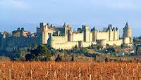
Ankstyvieji viduramžiai. Žlugus Vakarų Romos imperijai krikščionių bažnyčia nenusilpo ir toliau pamažu plėtė savo įtaką. Tuo pat metu prasidėjo vikingų ir riterių luomo kūrimasis bei galutinis valstiečių įbaudžiavinimas.
Brandieji viduramžiai. XI a. po neramių ankstyvųjų Viduramžių gyvenimas Europoje ėmė gerėti. Prasidėjo klestėjimo laikas. XII - XIII a. sparčiai išaugo gyventojų skaičius. Suklestėjo prekyba, menas, išsiplėtė ir sustiprėjo miestai. Brandžiųjų viduramžių laikotarpiu labai sustiprėjo popiežiaus valdžia, tad kilo konfliktas su Šventosios Romos imperatoriumi dėl vietos feodalinės hierarchijos viršūnėje. Dar vienas esminis Brandžiųjų Viduramžių bruožas - Kryžiaus žygiai prieš kitatikius ir eretikus. Nuo Jeruzalės užėmimo 1099 metais jie tęsėsi iki pat 1271-ųjų. Viena iš šios religinės kampanijos priežasčių buvo atsinaujinusios Bažnyčios siekis sumažinti trintį su riterių luomu. Teigiamai kryžiaus žygiai paveikė Europos ekonominį, socialinį ir kultūrinį gyvenimą.

Slide 4
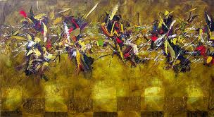
Cituojame - APTARIAME
Ieškodami amžinųjų vertybių aptarkime kelias ištraukos citatas...

Slide 5
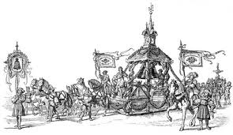
Taip slinko metų laikai, taip jie slenka ir dabar, taip slinks ir ateity, o mes rasimės pasauly ir nyksime iš jo kaip medžių lapai, kurie nukrinta ir greitai būna pamiršti...

Slide 6
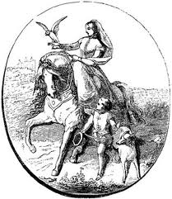
Po teisybei, pasaulis turi tiek akių, kuriomis žiūri į žmogų, kiek musmirė taškelių...

Slide 7
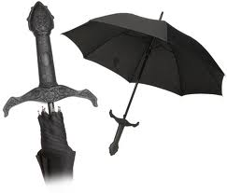
Kai girioje virsta ąžuolas, šernai bėga nuo jo kuo toliau, kad nesutraiškytų...

Slide 8

PMI metodas ( plius minus įdomu)
Nauja idėja : visi mokosi sėdėdami ant grindų( nelieka suolų ir kėdžių)
Pliusai
Minusai
O kas įdomu? Ko norėtumėte paklausti, sužinoti?

Slide 9

DARBAS POROMIS:
PLIUS
MINUS
ĮDOMU
Idėja: XXI amžiuje atimti iš turtingųjų –
Atiduoti vargšams...

Slide 10
APIBENDRINIMAS:
Kuo Robino Hudo istorija aktuali šiandien?
Kuo patraukli/ nepatraukli nauja idėja?

Slide 11






ĮSIVERTINIMAS

